Slide 1


燕子妈妈笑了

Slide 2
燕 菜 园 瓜 躺
茄 挂 枝 屋 错
还 紫 皮 细 柄
认 发 现

Slide 3
燕子住在屋檐下。
(2) 不错。可是你能不能再去看看它们还
有什么不一样。
(3) 冬瓜是青的,茄子是紫的。
(4) 你能不能再去认真的看看。
(5) 我发现冬瓜的皮上有细毛,茄子的柄
上有小刺呢。

Slide 4
yàn
燕
（燕子）

Slide 5
cài
qié
菜
茄
(菜园)
(茄子)

Slide 6
yuán
园
(菜园)
元
圆

Slide 7
yuán
园
(菜园)
元(元宵)
全部
返回

Slide 8
yuán
园
(菜园)
圆(团圆)
返回
全部

Slide 9
yuán
园
(菜园)
元(元宵)
圆(团圆)

Slide 10
guā
瓜
(冬瓜)
爪(爪子)

Slide 11
tǎng
躺
(躺下)

Slide 12
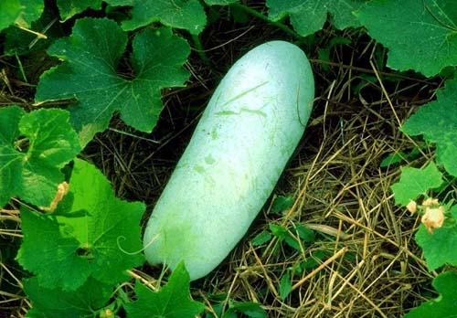
PPT模板下载：www.1ppt.com/moban/ 行业PPT模板：www.1ppt.com/hangye/
节日PPT模板：www.1ppt.com/jieri/ PPT素材下载：www.1ppt.com/sucai/
PPT背景图片：www.1ppt.com/beijing/ PPT图表下载：www.1ppt.com/tubiao/
优秀PPT下载：www.1ppt.com/xiazai/ PPT教程： www.1ppt.com/powerpoint/
Word教程： www.1ppt.com/word/ Excel教程：www.1ppt.com/excel/
资料下载：www.1ppt.com/ziliao/ PPT课件下载：www.1ppt.com/kejian/
范文下载：www.1ppt.com/fanwen/ 试卷下载：www.1ppt.com/shiti/
教案下载：www.1ppt.com/jiaoan/

Slide 13
guà
挂
(挂在)

Slide 14
zhī
bǐng
枝
柄
(树枝)
(茄子柄)

Slide 15
wū
屋
(屋檐)

Slide 16
cuò
错
(不错)

Slide 17
hái
还
(还有)

Slide 18
zǐ
紫
(紫色)

Slide 19
xì
细
(细毛)

Slide 20
pí
皮
(瓜皮)

Slide 21
认
发现
（认识）

Slide 22
小燕子飞去了，回来说：“妈妈，
妈妈，冬瓜是大的，茄子是小的。”
12
13

Slide 23
小燕子又飞去了，回来说：“妈妈，
妈妈，冬瓜是青的，茄子是紫的！”
12
23

Slide 24
小燕子又一次飞去了，回来说：
“妈妈，妈妈，我发现冬瓜的皮上有
细毛，茄子的柄上有小刺呢！”
13
23

Slide 25
小燕子飞去了，回来说：“妈妈，
妈妈，冬瓜是大的，茄子是小的。”
小燕子又飞去了，回来说：“妈妈，
妈妈，冬瓜是青的，茄子是紫的！”
123

Slide 26
小燕子飞去了，回来说：“妈妈，
妈妈，冬瓜是大的，茄子是小的。”
小燕子又一次飞去了，回来说：
“妈妈，妈妈，我发现冬瓜的皮上有
细毛，茄子的柄上有小刺呢！”
123

Slide 27
小燕子又飞去了，回来说：“妈妈，
妈妈，冬瓜是青的，茄子是紫的！”
小燕子又一次飞去了，回来说：
“妈妈，妈妈，我发现冬瓜的皮上有
细毛，茄子的柄上有小刺呢！”
123

Slide 28
小燕子飞去了，回来说：“妈妈，
妈妈，冬瓜是大的，茄子是小的。”
小燕子又飞去了，回来说：“妈妈，
妈妈，冬瓜是青的，茄子是紫的！”
小燕子又一次飞去了，回来说：
“妈妈，妈妈，我发现冬瓜的皮上有
细毛，茄子的柄上有小刺呢！”

Slide 29
小燕子飞去了，回来说：“妈妈，
妈妈，冬瓜是大的，茄子是小的。”
小燕子又飞去了，回来说：“妈妈，
妈妈，冬瓜是青的，茄子是紫的！”
小燕子又一次飞去了，回来说：
“妈妈，妈妈，我发现冬瓜的皮上有
细毛，茄子的柄上有小刺呢！”

Slide 30
小燕子飞去了，回来说：“妈妈，
妈妈，冬瓜是大的，茄子是小的。”
小燕子又飞去了，回来说：“妈妈，
妈妈，冬瓜是青的，茄子是紫的！”
小燕子又一次飞去了，回来说：
“妈妈，妈妈，我发现冬瓜的皮上有
细毛，茄子的柄上有小刺呢！”

Slide 31
小燕子飞去了，回来说：“妈妈，
妈妈，冬瓜是大的，茄子是小的。”
小燕子又飞去了，回来说：“妈妈，
妈妈，冬瓜是青的，茄子是紫的！”
小燕子又一次飞去了，回来说：
“妈妈，妈妈，我发现冬瓜的皮上有
细毛，茄子的柄上有小刺呢！”

